Slide 1


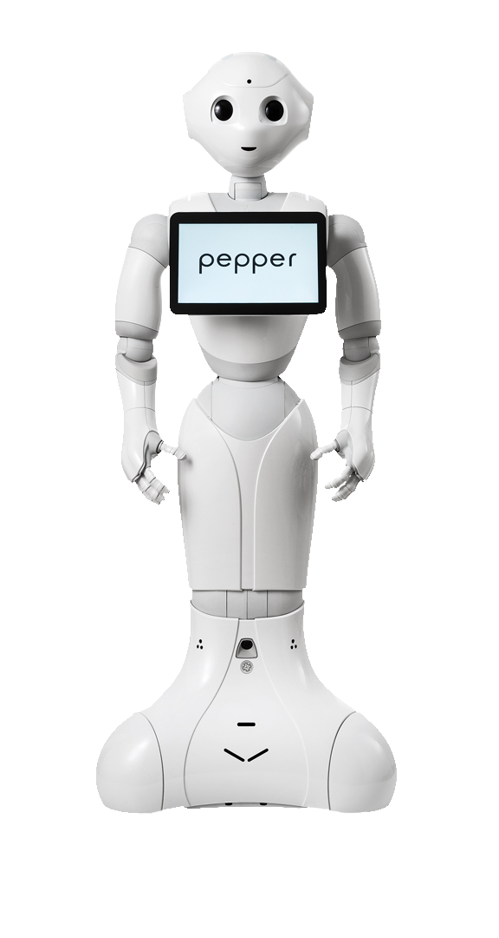
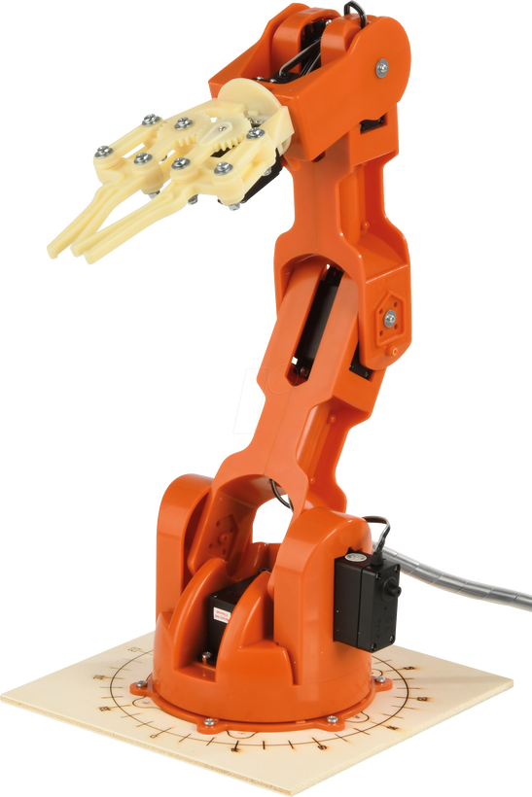
PAGE 01
Soutenance du projet GE5A
MIROIR
PEPPER
P24AB11
  Tuteur académique et client : M. Sébastien Lengagne
  Tuteur industriel : M.François Kersulec
  Encadrant du projet GE5A : M. Jacques Laffont
  Réalisé par : Shengnian Ye
Fatima Elkhadiri

Slide 2
PLAN
  Introduction
  Organisation du projet
  Réalisation technique
  Bilan et Résultats
  Démonstrations et livrables
  Perspective d’avenir
PAGE 02

Slide 3

INTRODUCTION
PAGE 03
Contexte
  Client : M. Sébastien Lengagne
Buts :
  Offrir une vitrine technologique pour des événements.
  Pour les recherches en perception et interaction robotique.

Slide 4
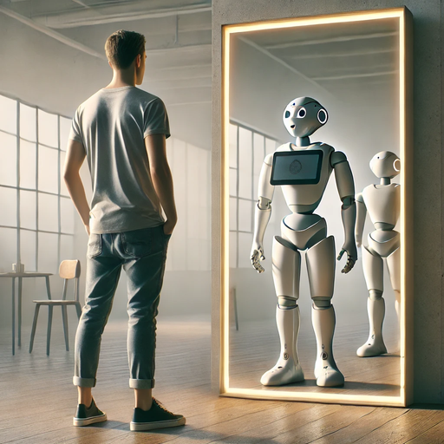
INTRODUCTION
PAGE 04
Problèmatique
"Comment permettre à un robot humanoïde (Pepper) et un bras robotique (Braccio) d’imiter/suivre avec précision et fluidité les mouvements humains tout en restant en temps réel ?"

Slide 5
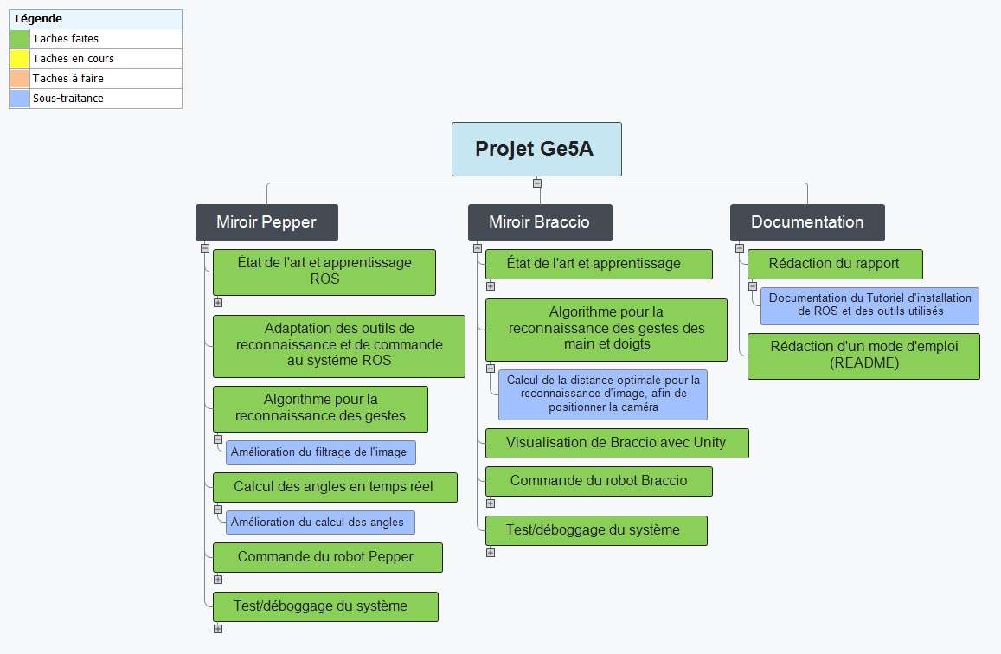
ORGANISATION DU PROJET
PAGE 05
WBS

Slide 6
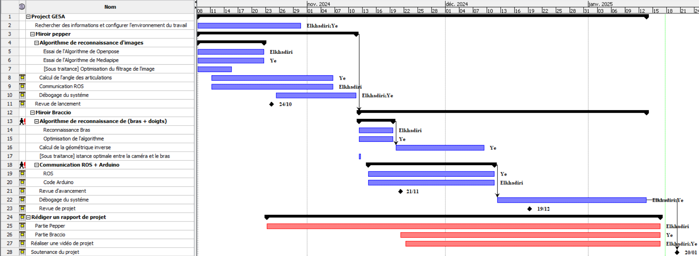
ORGANISATION DU PROJET
PAGE 06
GANTT
Miroir Braccio
Finalisation de Rédaction
Miroir Pepper

Slide 7
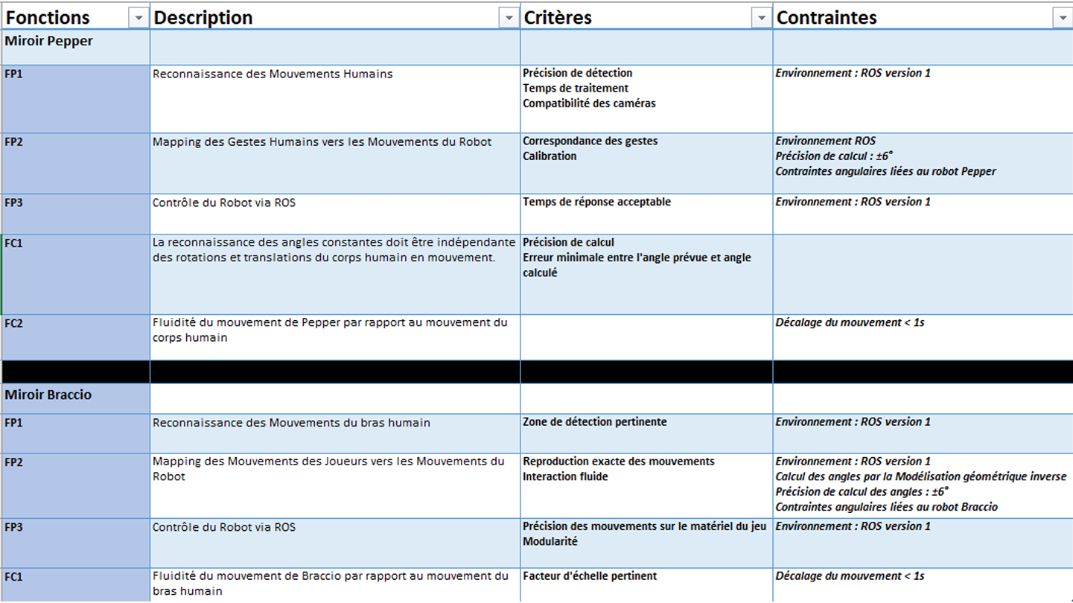
ORGANISATION DU PROJET
PAGE 07
Cahier de charges

Slide 8

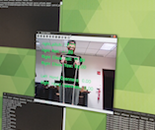
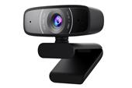
RÉALISATION TECHNIQUE
PAGE 08
Miroir Pepper
Capture des mouvements humains (Pepper)
Mediapipe Solutions
Traitement de l’image

Slide 9
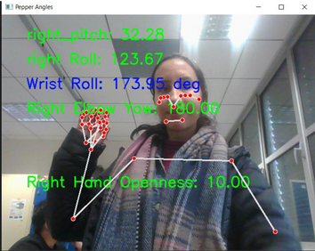


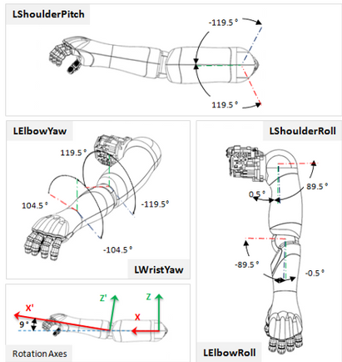
RÉALISATION TECHNIQUE
PAGE 09
Miroir Pepper
Mapping des mouvements (Pepper)
Mediapipe + OpenCV
Landmarks
Vecteurs
Angles
Contraintes angulaires de Pepper
Angles à transmettre à Pepper

Slide 10

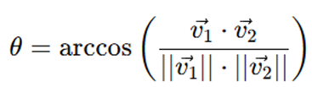
RÉALISATION TECHNIQUE
PAGE 10
Miroir Pepper
Mapping des mouvements (Pepper) ------> Calcul des angles
LE PRODUIT SCALAIRE ENTRE DEUX VECTEURS V1 ET V2 :
OÙ Θ REPRÉSENTE L’ANGLE ENTRE LES DEUX VECTEURS.
L’ÉQUATION EST RÉARRANGÉE POUR CALCULER Θ :
FILTRE DE KALMAN :

Slide 11
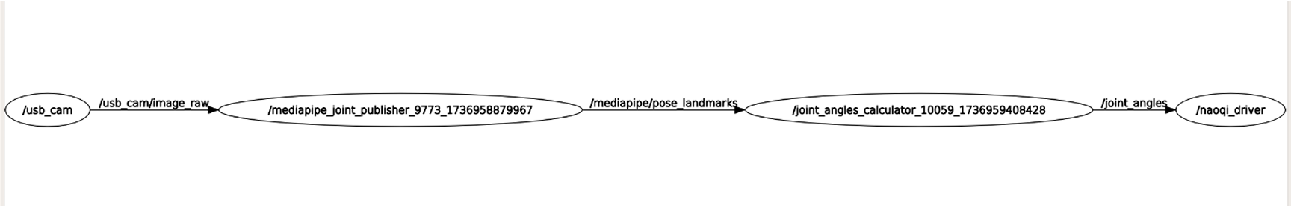
RÉALISATION TECHNIQUE
PAGE 11
Miroir Pepper
Communication robotique via ROS (Robotics Operating Systems)
*Tous ces nœuds ont été écrits en language python
Nœud ROS de
connexion avec caméra
Nœud ROS
de Reconnaissance
Nœud ROS
de calcul des angles
Nœud ROS
de Transmission des angles (Naoqui Driver)

Slide 12
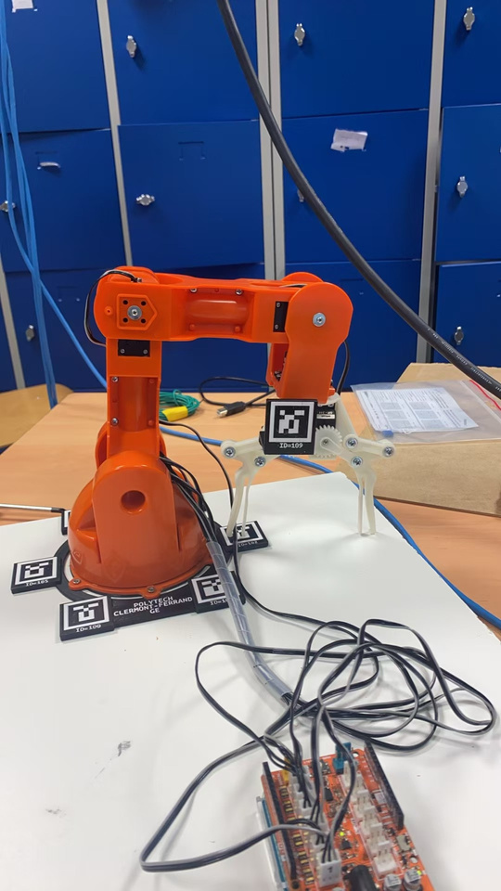
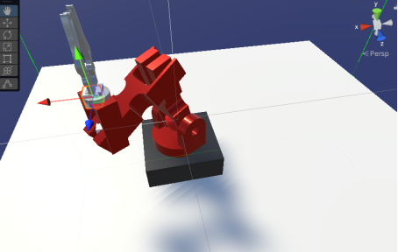


RÉALISATION TECHNIQUE
PAGE 12
Miroir Braccio
Préparation de Braccio
Unity
Braccio
Ros

Slide 13

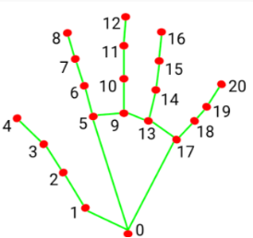
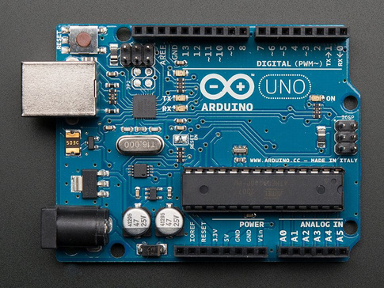

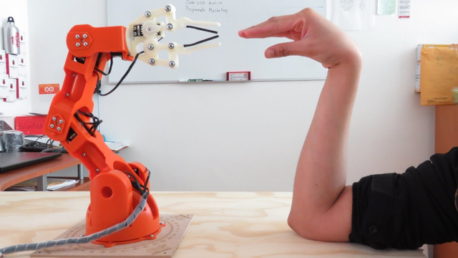
RÉALISATION TECHNIQUE
PAGE 13
Miroir Braccio
Coordonnées de la fin de Braccio(3D)
Processus
De Mediapipe(2D)
u,v
x,y,z
Cinq angles
Conversion 2D en 3D
MGI
Mediapipe
MGI (Modèle Géométrique Inverse) consiste à
fournir les coordonnées de l'extrémité du bras robotique
et à calculer les angles de toutes ses articulations.
Cinq angles

Slide 14
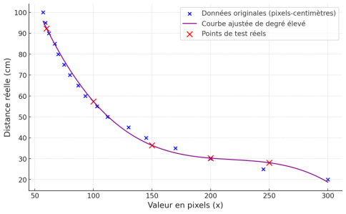

RÉALISATION TECHNIQUE
PAGE 14
Miroir Braccio
Comment effectuer une conversion de coordonnées ?(2D -> 3D)
  Créer un ensemble de données
  Enregistrez plusieurs fois la distance entre le point 5 et le point 17
et la distance entre le poignet et la caméra（La valeur Z）
  Utilisez Python pour dessiner des graphiques et trouver des courbes
  Conversion du système de coordonnées
  Ajuster les paramètres grâce à des expériences
(u,v) -> (u,v,z)
Cinq angles
(x,y,z)
MGI

Slide 15
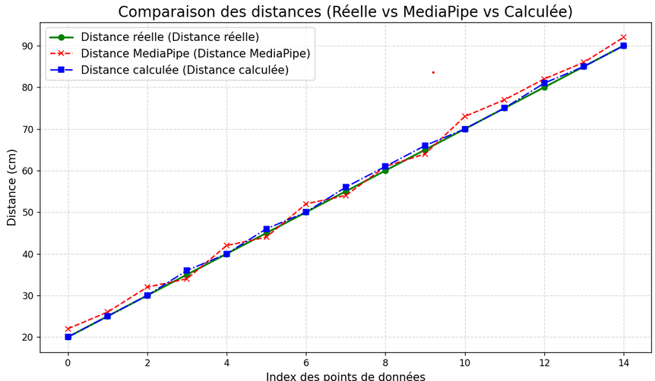
RÉALISATION TECHNIQUE
PAGE 15
Miroir Braccio
Pourquoi devrais-je concevoir mon propre algorithme pour calculer la valeur Z ?
la distance entre mon poignet et la caméra
La valeur Z de mon algorithme(Distance calculée)
sera plus proche
de la valeur souhaitée(Distance réelle).

Slide 16
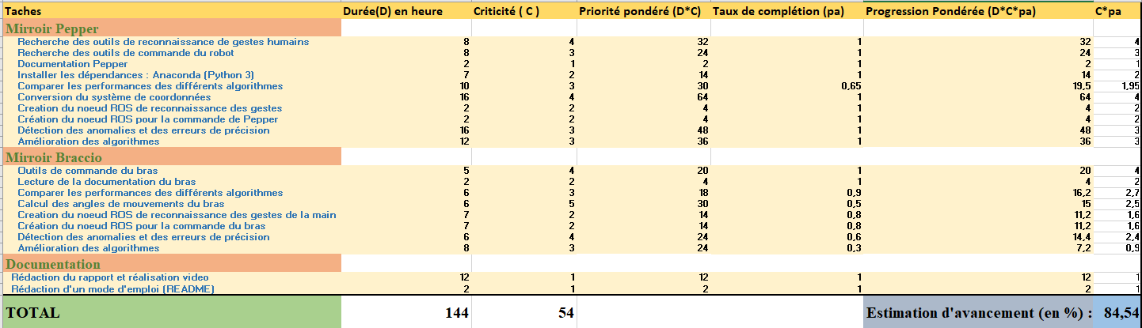
BILAN ET RÉSULTATS
PAGE 16
Bilan

Slide 17
BILAN ET RÉSULTATS
PAGE 17
Résultats : Pepper
Le système conçu permet désormais à Pepper d’imiter les mouvements suivants :
  Bras (gauche et droit)
  Tête
  Main (ouverture fermeture de la main gauche / droite)

Slide 18
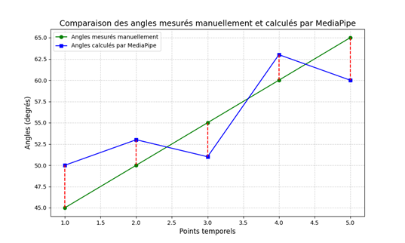
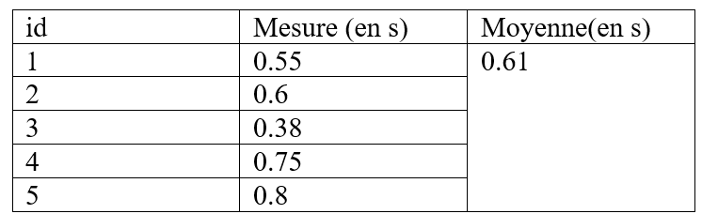
BILAN ET RÉSULTATS
PAGE 18
Résultats : Pepper
Angles réels mesurés par compas pour le coude et comparée avec ceux calculés par notre programme --> Précision de +/-6° validée.
Délai mesuré entre le mouvement de l’humain et Pepper par chronométre
--> Décalage < 1s validé

Slide 19
BILAN ET RÉSULTATS
PAGE 19
Résultats : Braccio
  Le système développé permet à la version virtuelle de Braccio (sous Unity) d'ajuster l'ensemble de ses articulations pour atteindre une position spécifique dans son espace.
  Il reste encore à tester notre programme directement sur le robot physique Braccio.

Slide 20
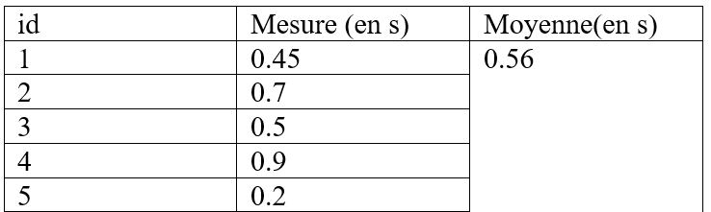
BILAN ET RÉSULTATS
PAGE 20
Résultats : Braccio
Délai mesuré entre le mouvement de l’humain et Braccio mesuré par chronométre ---> Décalage < 1s validé

Slide 21
DÉMONSTRATIONS ET LIVRABLES
PAGE 21
Livrables Pepper
Livrables Braccio
  Un système fonctionnel permettant à Pepper de reproduire les mouvements humains (Bras, tête et main) en temps réel.
  Documentation technique sur le fonctionnement et le déploiement du système.
  Un système simulant et contrôlant les mouvements de la version virtualisée dans Unity du bras Braccio en temps réel.
  Documentation technique sur le fonctionnement et le déploiement du système.

Slide 22
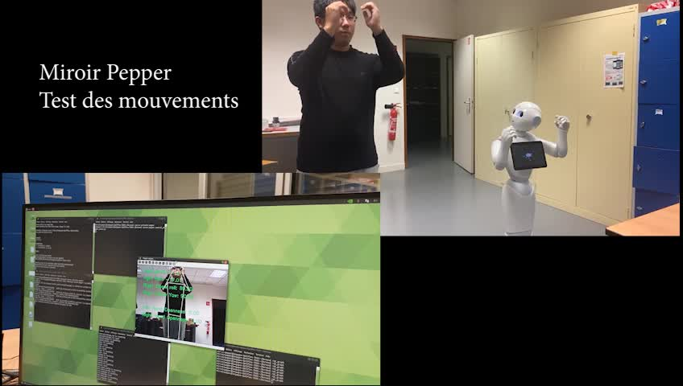
DÉMONSTRATIONS ET LIVRABLES
PAGE 22
Pepper

Slide 23
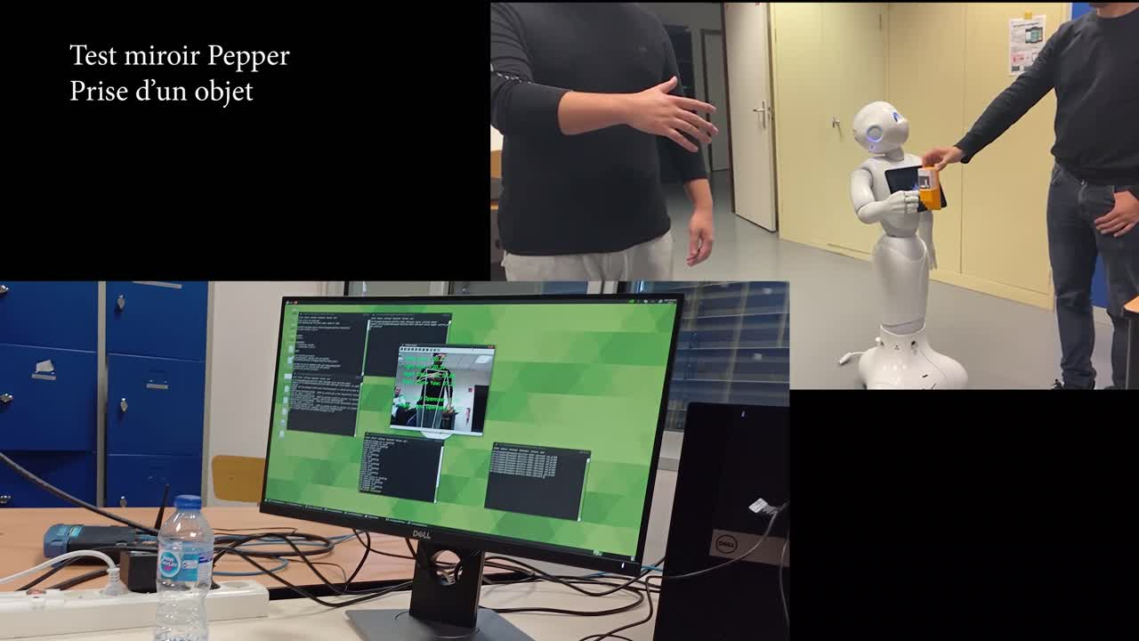
DÉMONSTRATIONS ET LIVRABLES
PAGE 23
Pepper

Slide 24
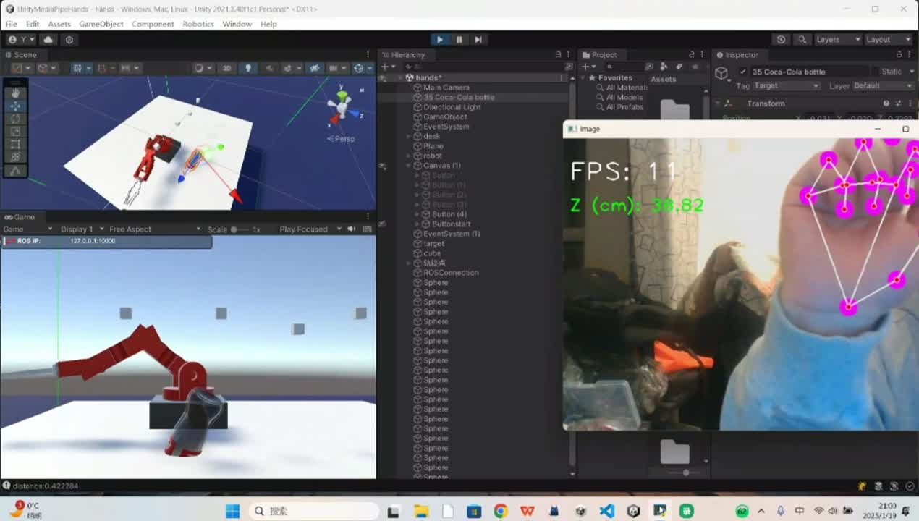
DÉMONSTRATIONS ET LIVRABLES
PAGE 24
Braccio

Slide 25
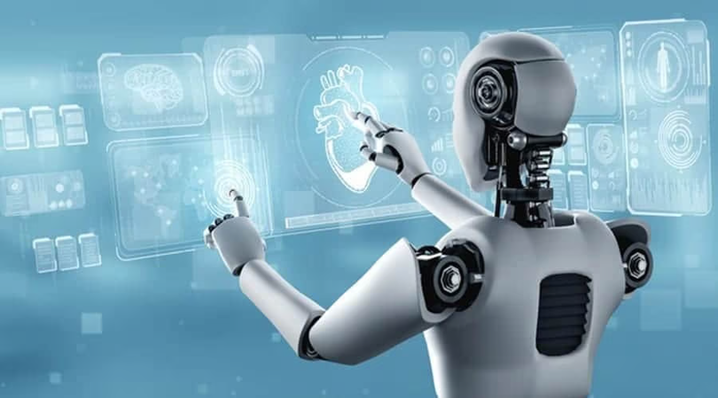
PERSPECTIVES D’AVENIR
PAGE 25
  Intégration de modèles avancés pour une reconnaissance gestuelle plus complexe
  Optimisation des algorithmes
  Extension du système à d’autres robots ou domaines collaboratifs

Slide 26
REMERCIEMENTS
M. Sebastien Lengagne
M. Jacques Laffont
M. François Kersulec
Mme. Myriam Doghmi
Etudiants Sous-traitants du Génie électrique 4éme année

Slide 27
MERCI POUR VOTRE ATTENTION !

